Slide 1

Владимир Иванович Даль
1801–1872 · «Толковый словарь живого великорусского языка» — подвиг лексикографа
УРОК РУССКОГО ЯЗЫКА И ЛИТЕРАТУРЫ · 8 КЛАСС

Slide 2

«Я полезу на нож за правду, за отечество, за русское слово…»
Словарь Даля называют «энциклопедией русской жизни». Сегодня мы узнаем, почему один человек посвятил ему 53 года — и как сам язык стал для него главным делом жизни.

Slide 3
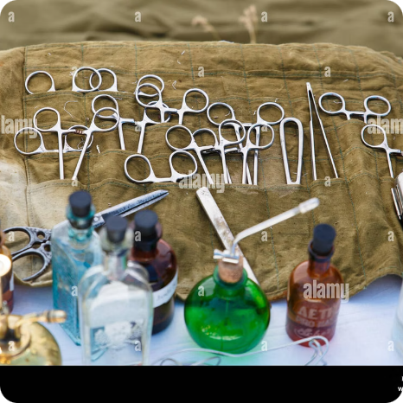
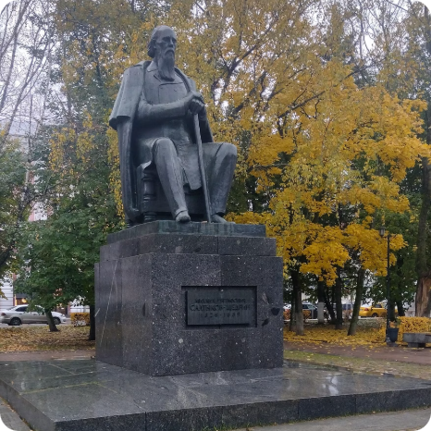
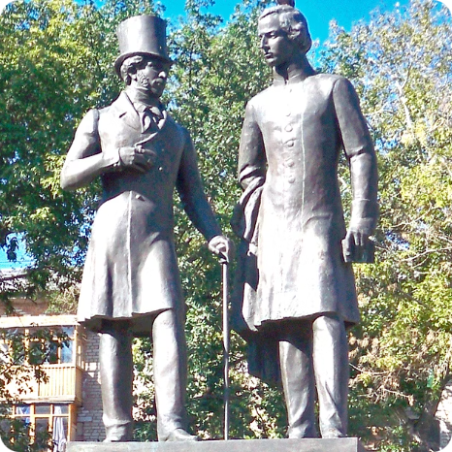
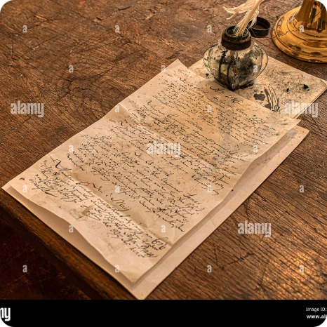

Кто такой Владимир Даль?
Не только лексикограф — человек удивительных дарований и профессий.
Военный врач
Писатель
Друг Пушкина
Этнограф
Хирург, делал сложнейшие операции, в том числе на глазах
Публиковался под псевдонимом Казак Луганский
Личный друг поэта, присутствовал при его смерти
Собирал сказки, пословицы, обряды и народные приметы
Даль знал 6 языков, но русский считал своим главным и единственным настоящим.

Slide 4

ИСТОРИЯ ОДНОГО СЛОВА
«Замолаживает»
Зимой 1819 года молодой Даль ехал в санях. Ямщик, глядя на небо, сказал: «Замолаживает». Даль спросил, что это значит.
«Пасмурнеет, — объяснил ямщик, — к теплу».
Тогда Даль вынул тетрадь и записал первое слово своего будущего словаря.
«С этого слова я начал свой словарь»

Slide 5
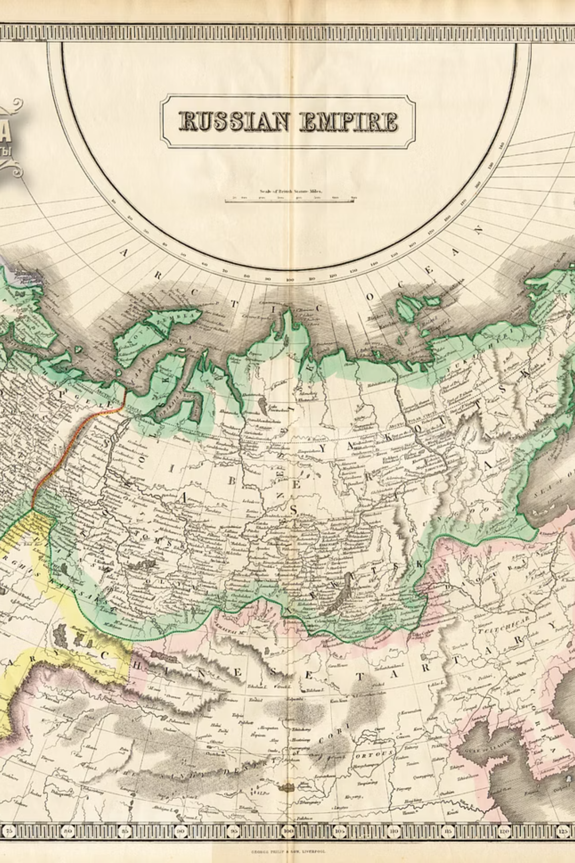
53 года собирательства
Даль путешествовал по России, слушал речь крестьян, ремесленников, солдат — и записывал всё.
53
Года труда
С 1819 по 1872 год
200К
Слов
Записано в словарь
30К
Пословиц
Собрано и включено
20
Записей в день
В среднем за одну поездку

Slide 6
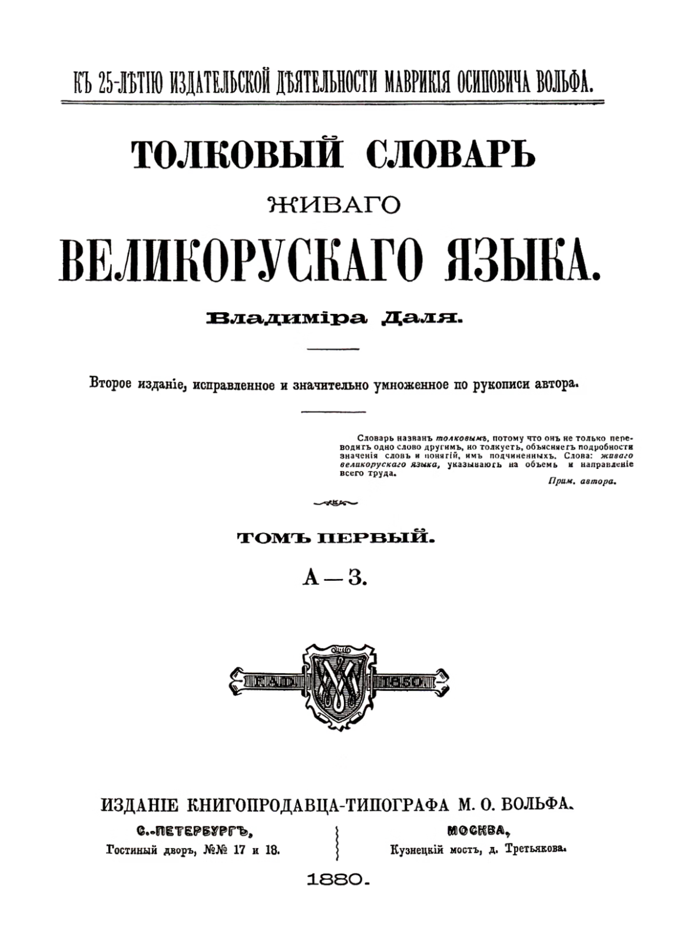
ПРИЗНАНИЕ СОВРЕМЕННИКОВ
Словарь — это подвиг
За свой труд Даль получил Ломоносовскую премию и звание почётного академика Петербургской академии наук.
Словарь выходил выпусками с 1861 по 1868 год — четыре тома, каждый из которых становился событием в литературной жизни России.
«Словарь Даля — это не просто книга, это целый мир, открытый нам в слове»
— Владимир Одоевский

Slide 7
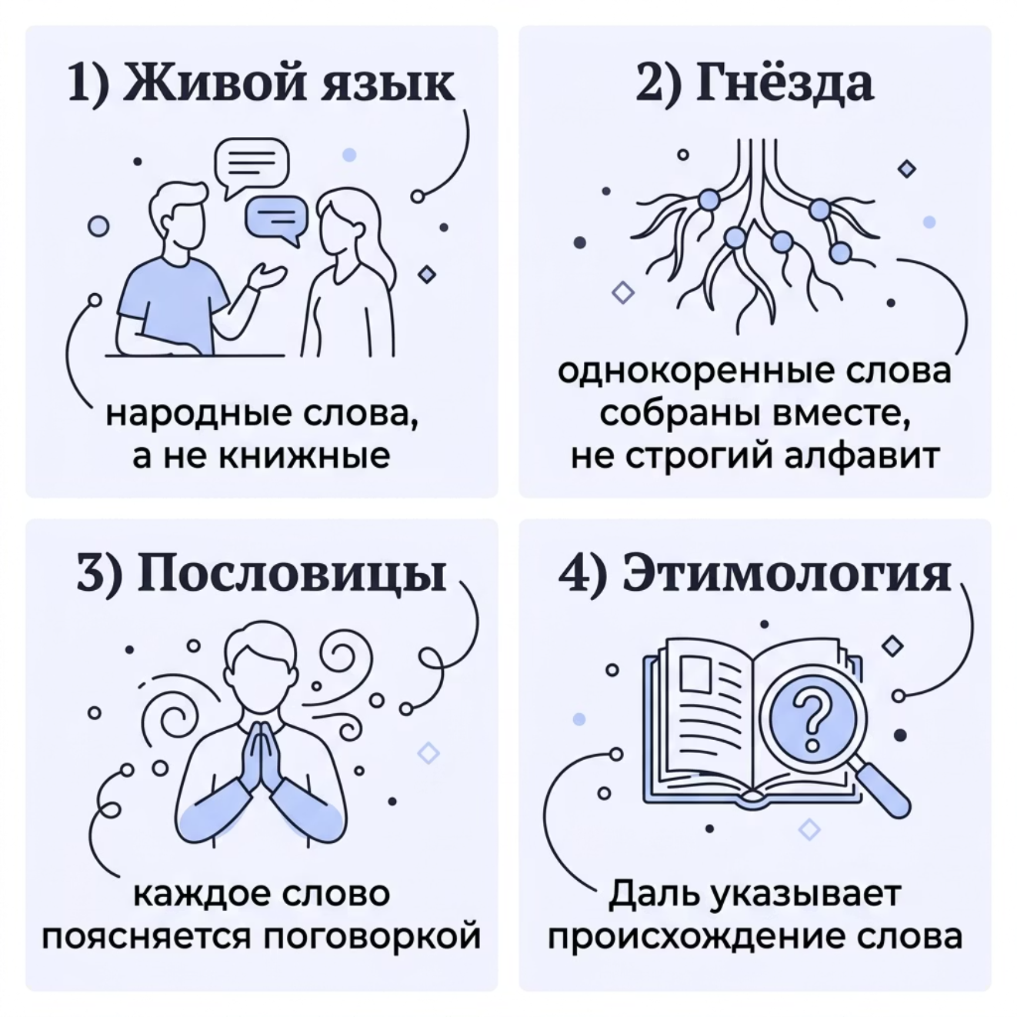

Особенности словаря Даля
Чем словарь Даля отличается от обычных толковых словарей?
Принцип «гнёзд»
Вместо строгого алфавита Даль группировал однокоренные слова вместе. Так слово «дом» объединяло: домик, домина, домашний, домовничать, домовой…
Это позволяло видеть родство слов и понимать язык как живую систему, а не просто список.

Slide 8
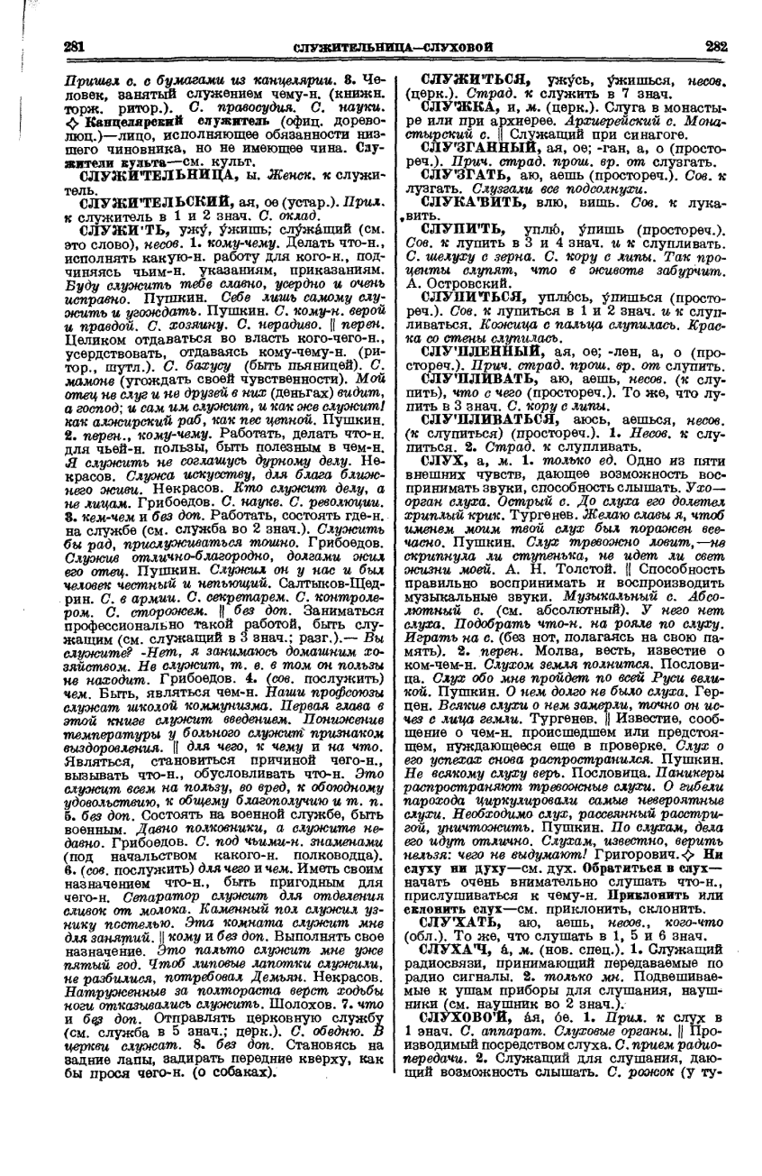

Как читать словарь Даля?
Пример словарной статьи показывает, как устроено «гнездо» слов.
ДОМ м.
ДОМИК — умал.
ДОМИНА — увелич.
Строение для жилья
Уменьшительная форма
Увеличительная форма
ДОМАШНИЙ
ДОМОВНИЧАТЬ
К дому относящийся
Хозяйничать, заниматься домом
«Дом не велик, да лежать не велит» — пословица поясняет значение слова.

Slide 9
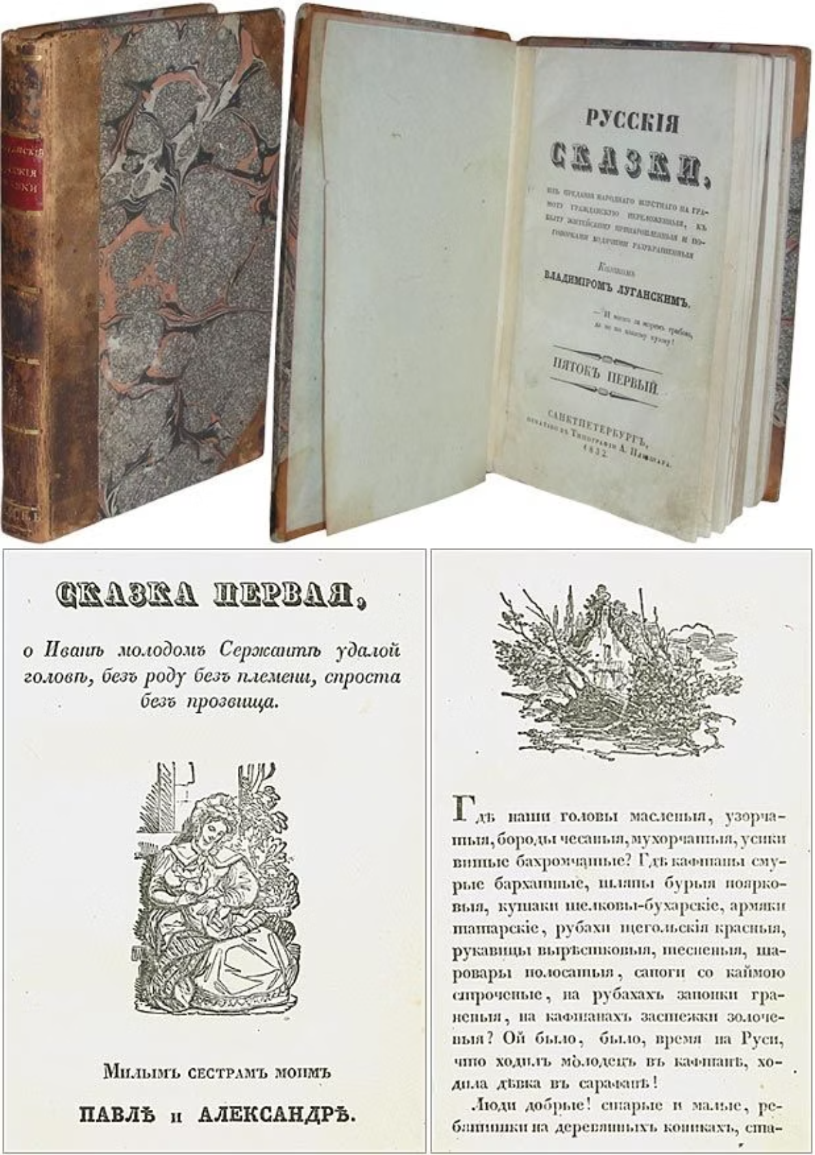
СЛОВАРЬ И ПУШКИН
Дар на память
В 1832 году Даль подарил Пушкину свою книгу «Русские сказки». Пушкин в ответ передал рукопись «Сказки о попе и работнике его Балде» с надписью:
«Твоя от твоих!..»
Даль присутствовал при смерти поэта, а позже получил от вдовы Пушкина его перстень и сюртук, пробитый пулей — как самую дорогую память о друге.

Slide 10
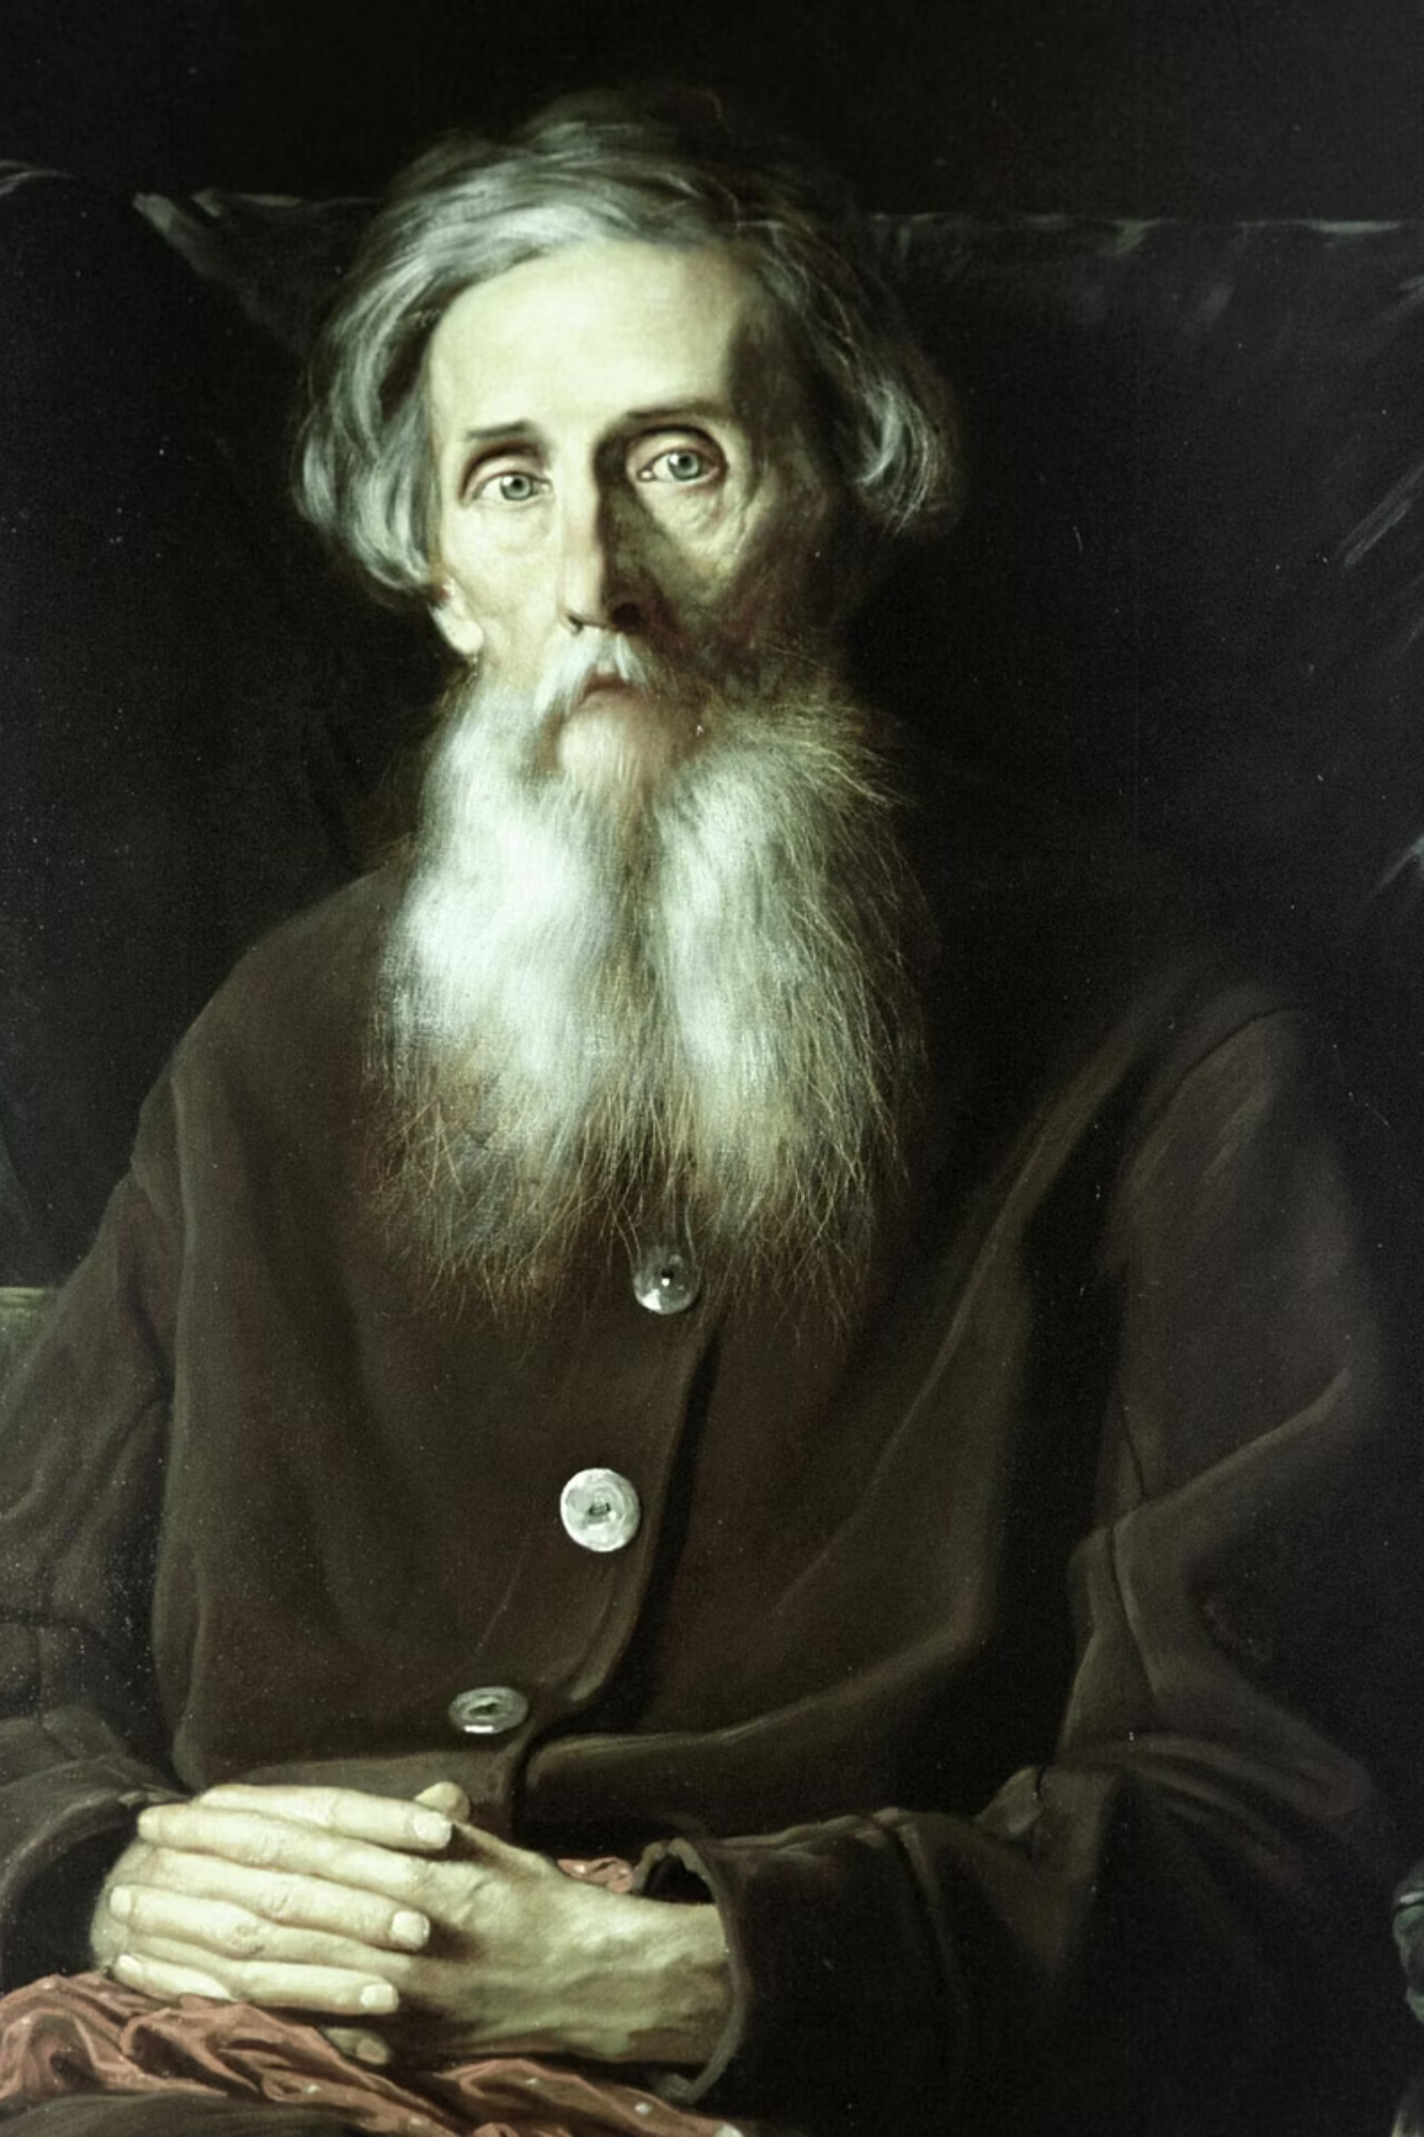
Живое слово
«Не одно столетие, а много столетий звучат в словаре Даля голоса русской земли. Он дал нам возможность услышать, как говорили, думали и чувствовали наши предки»
53 года
200 000 слов
Посвящены одному делу
Сохранены для потомков
Живой язык
Народная речь — главная ценность
Спасибо за внимание!

